Slide 1
Algorithmique et Structures de Données 3
L2, Semestre 3
Département d’Informatique, USTO-MB
D. MOKEDDEM
2020 – 2021

Slide 2
TD2: Les Méthodes de Tri
Tableau T à trier
Les valeurs sont comprises entre 0 et 36
0 | 1 | 2 | 3 | 4 | 5 | 6 | 7 | 8 | 9 | 10 | 11 | 12 | 13 | 14 | 15 | 16 | 17 | 18 | 19 | 20 | 21 | 22 | 23 | 24
14 | 9 | 10 | 8 | 21 | 28 | 35 | 12 | 36 | 5 | 14 | 36 | 16 | 12 | 48 | 28 | 20 | 20 | 35 | 18 | 19 | 16 | 16 | 36 | 21
Tableau Count
0 | 1 | 2 | 3 | 4 | 5 | 6 | 7 | 8 | 9 | 10 | 11 | 12 | 13 | 14 | 15 | 16 | 17 | 18 | 19 | 20 | 21 | 22 | 23 | 24
25 | 26 | 27 | 28 | 29 | 30 | 31 | 32 | 33 | 34 | 35 | 36

Slide 3
Tableau T à trier
Les valeurs sont comprises entre 0 et 36
0 | 1 | 2 | 3 | 4 | 5 | 6 | 7 | 8 | 9 | 10 | 11 | 12 | 13 | 14 | 15 | 16 | 17 | 18 | 19 | 20 | 21 | 22 | 23 | 24
14 | 9 | 10 | 8 | 21 | 28 | 35 | 12 | 36 | 5 | 14 | 36 | 16 | 12 | 36 | 28 | 20 | 20 | 35 | 18 | 19 | 16 | 16 | 36 | 21
Tableau Count
0 | 1 | 2 | 3 | 4 | 5 | 6 | 7 | 8 | 9 | 10 | 11 | 12 | 13 | 14 | 15 | 16 | 17 | 18 | 19 | 20 | 21 | 22 | 23 | 24
0 | 0 | 0 | 0 | 0 | 1 | 0 | 0 | 1 | 1 | 1 | 0 | 2 | 0 | 2 | 0 | 3 | 0 | 1 | 1 | 2 | 2 | 0 | 0 | 0
25 | 26 | 27 | 28 | 29 | 30 | 31 | 32 | 33 | 34 | 35 | 36
0 | 0 | 0 | 2 | 0 | 0 | 0 | 0 | 0 | 0 | 2 | 4
Tableau T Trié
0 | 1 | 2 | 3 | 4 | 5 | 6 | 7 | 8 | 9 | 10 | 11 | 12 | 13 | 14 | 15 | 16 | 17 | 18 | 19 | 20 | 21 | 22 | 23 | 24
5
8
9
10
12
12
14
14
16
16
16
18
19
20
20
21
21
28
28

Slide 4
TD2: Exercice 1
T
0 | 1 | 2 | 3 | 4 | 5 | 6 | 7 | 8 | 9 | 10 | 11 | 12 | 13 | 14 | 15 | 16 | 17 | 18 | 19 | 20 | 21 | 22 | 23 | 24
14 | 9 | 10 | 8 | 21 | 28 | 35 | 12 | 36 | 5 | 14 | 36 | 16 | 12 | 36 | 28 | 20 | 20 | 35 | 18 | 19 | 16 | 16 | 36 | 21
Count
0 | 1 | 2 | 3 | 4 | 5 | 6 | 7 | 8 | 9 | 10 | 11 | 12 | 13 | 14 | 15 | 16 | 17 | 18 | 19 | 20 | 21 | 22 | 23 | 24
0
0
0
0
0
0
0
0
0
0
0
0
0
0
0
0
0
0
0
0
0
0
0
0
0
25 | 26 | 27 | 28 | 29 | 30 | 31 | 32 | 33 | 34 | 35 | 36
0
0
0
0
0
0
0
0
0
0
0
0
//Initialiser Count

Slide 5
TD2: Exercice 1
Tableau T à trier
0 | 1 | 2 | 3 | 4 | 5 | 6 | 7 | 8 | 9 | 10 | 11 | 12 | 13 | 14 | 15 | 16 | 17 | 18 | 19 | 20 | 21 | 22 | 23 | 24
14 | 9 | 10 | 8 | 21 | 28 | 35 | 12 | 36 | 5 | 14 | 36 | 16 | 12 | 36 | 28 | 20 | 20 | 35 | 18 | 19 | 16 | 16 | 36 | 21
Tableau Count
0 | 1 | 2 | 3 | 4 | 5 | 6 | 7 | 8 | 9 | 10 | 11 | 12 | 13 | 14 | 15 | 16 | 17 | 18 | 19 | 20 | 21 | 22 | 23 | 24
0 | 0 | 0 | 0 | 0 | 0 | 0 | 0 | 0 | 0 | 0 | 0 | 0 | 0 | 0 | 0 | 0 | 0 | 0 | 0 | 0 | 0 | 0 | 0 | 0
1
1
1
1
1
1
1
2
25 | 26 | 27 | 28 | 29 | 30 | 31 | 32 | 33 | 34 | 35 | 36
0 | 0 | 0 | 0 | 0 | 0 | 0 | 0 | 0 | 0 | 0 | 0
1
1
1
//Calculer le nombre de chaque valeur et le mettre dans Count

Slide 6
TD2: Exercice 1
Tableau T à trier
0 | 1 | 2 | 3 | 4 | 5 | 6 | 7 | 8 | 9 | 10 | 11 | 12 | 13 | 14 | 15 | 16 | 17 | 18 | 19 | 20 | 21 | 22 | 23 | 24
14 | 9 | 10 | 8 | 21 | 28 | 35 | 12 | 36 | 5 | 14 | 36 | 16 | 12 | 36 | 28 | 20 | 20 | 35 | 18 | 19 | 16 | 16 | 36 | 21
Tableau Count
0 | 1 | 2 | 3 | 4 | 5 | 6 | 7 | 8 | 9 | 10 | 11 | 12 | 13 | 14 | 15 | 16 | 17 | 18 | 19 | 20 | 21 | 22 | 23 | 24
0 | 0 | 0 | 0 | 0 | 1 | 0 | 0 | 1 | 1 | 1 | 0 | 2 | 0 | 2 | 0 | 3 | 0 | 1 | 1 | 2 | 2 | 0 | 0 | 0
25 | 26 | 27 | 28 | 29 | 30 | 31 | 32 | 33 | 34 | 35 | 36
0 | 0 | 0 | 2 | 0 | 0 | 0 | 0 | 0 | 0 | 2 | 4
Tableau T Trié
0 | 1 | 2 | 3 | 4 | 5 | 6 | 7 | 8 | 9 | 10 | 11 | 12 | 13 | 14 | 15 | 16 | 17 | 18 | 19 | 20 | 21 | 22 | 23 | 24
5
8
9
10
12
12
14
14
16
16
16
18
19
20
20
21
21
28
28
//Parcourir Count
//Remplir T selon la quantité de chaque valeur Count [i]

Slide 7
TD2: Exercice 1
Tri par dénombrement
//Initialiser Count
max
//Calculer le nombre de chaque valeur et le mettre dans Count
n
//Parcourir Count
//Remplir A selon la quantité de chaque valeur Count [i]
max + n
Complexité?
max +n + (max+n)
O(max+n)
Si max >>> n, O(max)

Slide 8
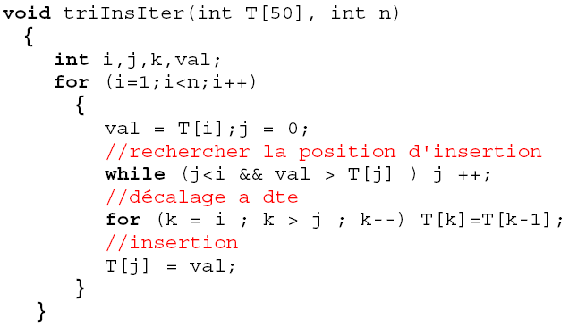
0 | 1 | 2 | 3 | 4 | 5 | 6 | 7 | 8 | 9
14 | 9 | 10 | 12 | 21 | 28 | 35 | 12 | 48 | 5
9 | 14 | 10 | 12 | 21 | 28 | 35 | 12 | 48 | 5
9 | 10 | 14 | 12 | 21 | 28 | 35 | 12 | 48 | 5
9 | 10 | 12 | 14 | 21 | 28 | 35 | 12 | 48 | 5
9 | 10 | 12 | 14 | 21 | 28 | 35 | 12 | 48 | 5
9 | 10 | 12 | 14 | 21 | 28 | 35 | 12 | 48 | 5
9 | 10 | 12 | 14 | 21 | 28 | 35 | 12 | 48 | 5
9 | 10 | 12 | 12 | 14 | 21 | 28 | 35 | 48 | 5
9 | 10 | 12 | 12 | 14 | 21 | 28 | 35 | 48 | 5
5 | 9 | 10 | 12 | 12 | 14 | 21 | 28 | 35 | 48

Slide 9
TD2: Exercice 2

Slide 10
triInsertionR(T,10)
triInsertionR(T,9)
triInsertionR(T,8)
triInsertionR(T,7)
triInsertionR(T,6)
triInsertionR(T,5)
triInsertionR(T,4)
0 | 1 | 2 | 3 | 4 | 5 | 6 | 7 | 8 | 9
14 | 9 | 10 | 12 | 21 | 28 | 35 | 12 | 48 | 5
triInsertionR(T,3)
triInsertionR(T,2)
triInsertionR(T,1)
0 | 1 | 2 | 3 | 4 | 5 | 6 | 7 | 8 | 9
9 | 14 | 10 | 12 | 21 | 28 | 35 | 12 | 48 | 5
inserer(T[1],T,1)
inserer(T[2],T,2)
9 | 10 | 14 | 12 | 21 | 28 | 35 | 12 | 48 | 5
inserer(T[3],T,3)
9 | 10 | 12 | 14 | 21 | 28 | 35 | 12 | 48 | 5
inserer(T[4],T,4)
9 | 10 | 12 | 14 | 21 | 28 | 35 | 12 | 48 | 5
inserer(T[5],T,5)
9 | 10 | 12 | 14 | 21 | 28 | 35 | 12 | 48 | 5
inserer(T[6],T,6)
9 | 10 | 12 | 14 | 21 | 28 | 35 | 12 | 48 | 5
inserer(T[7],T,7)
inserer(T[8],T,8)
9 | 10 | 12 | 12 | 14 | 21 | 28 | 35 | 48 | 5
9 | 10 | 12 | 12 | 14 | 21 | 28 | 35 | 48 | 5
inserer(T[9],T,9)
5 | 9 | 10 | 12 | 12 | 14 | 21 | 28 | 35 | 48

Slide 11
TD2: Exercice 2
?
Insérer 50??
0 | 1 | 2 | 3 | 4 | 5 | 6
3 | 12 | 45 | 60 | 70 | 82 | 95
//Rechercher la position d’insertion
50 > 3 ?
50 > 12 ?
50 > 45 ?
50 > 60 ?
//Décalage à droite
0 | 1 | 2 | 3 | 4 | 5 | 6 | 7
3 | 12 | 45 | 60 | 70 | 82 | 95
3 | 12 | 45 | 60 | 70 | 82 | 95 | 95
//Insertion
3 | 12 | 45 | 60 | 70 | 82 | 82 | 95
3 | 12 | 45 | 60 | 60 | 70 | 82 | 95
3 | 12 | 45 | 50 | 60 | 70 | 82 | 95

Slide 12
TD2: Exercice 3

Slide 13
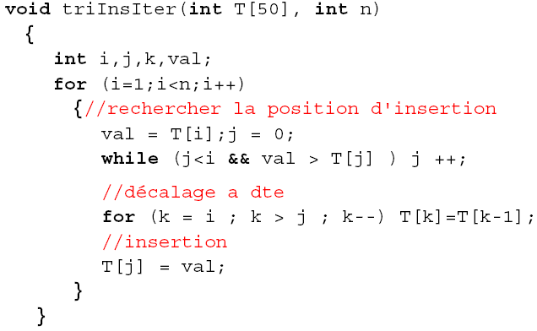
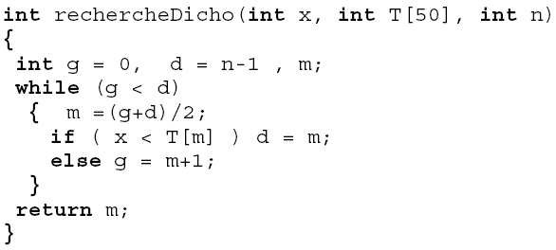
TD2: Exercice 3

Slide 14
TD2: Exercice 3
Complexité au Pire Cas ?? (comparaisons et permutation)

Slide 15
TD2: Exercice 3
Complexité au Pire Cas ??
0 | 1 | 2 | 3 | 4 | 5
14 | 10 | 8 | 6 | 4 | 3
10 | 14 | 8 | 6 | 4 | 3
8 | 10 | 14 | 6 | 4 | 3
6 | 8 | 10 | 14 | 4 | 3
4 | 6 | 8 | 10 | 14 | 3
Tri par Insertion Classique
La boucle « for i» se répète n-1 fois
La boucle while effectue au pire des cas i comparaisons dans chaque itération de « for i »
3 | 4 | 6 | 8 | 10 | 14
Comparaisons:
1+2+3+….. + n-1
= O(n²)
Dans le décalage, on effectue au pire des cas i permutations dans chaque itération de « for i»
Permutations:
1+2+3+….. + n-1
= O(n²)

Slide 16
TD2: Exercice 3
Complexité au Pire Cas ??
Tri par Insertion Dichotomique
La boucle « for i» se répète n-1 fois
Dans chaque itération de « for i , on effectue une recherche dichotomique de l’ordre de O(log i)
Comparaisons:
Dans le décalage, on effectue au pire des cas i permutations dans chaque itération de « for i»
Permutations:

